Slide 1
Открытый урок по литературному чтению во 2 классе
УМК «Гармония»
Учитель: Лукьянова Е.Н.
2017 г.

Slide 2
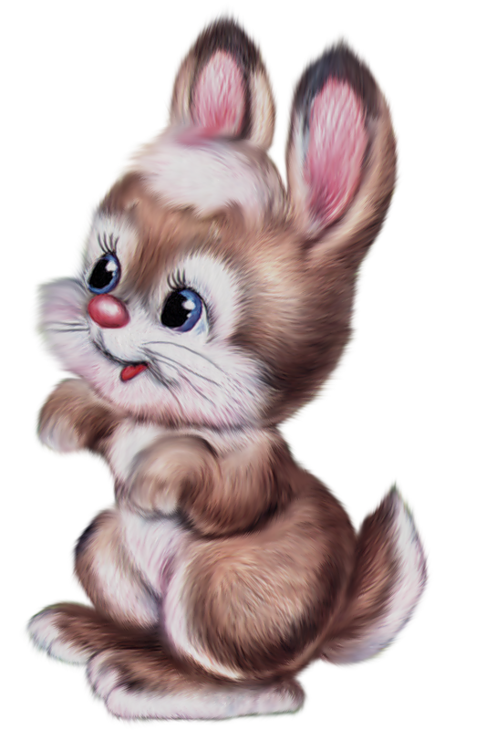
Речевая гимнастика
Зайки серые сидят,
Ушки длинные торчат.
Вот наши ушки
Ушки на макушке.

Slide 3
Не хочет косой косить косой.

Slide 4


Slide 5


Slide 6


Slide 7


Slide 8
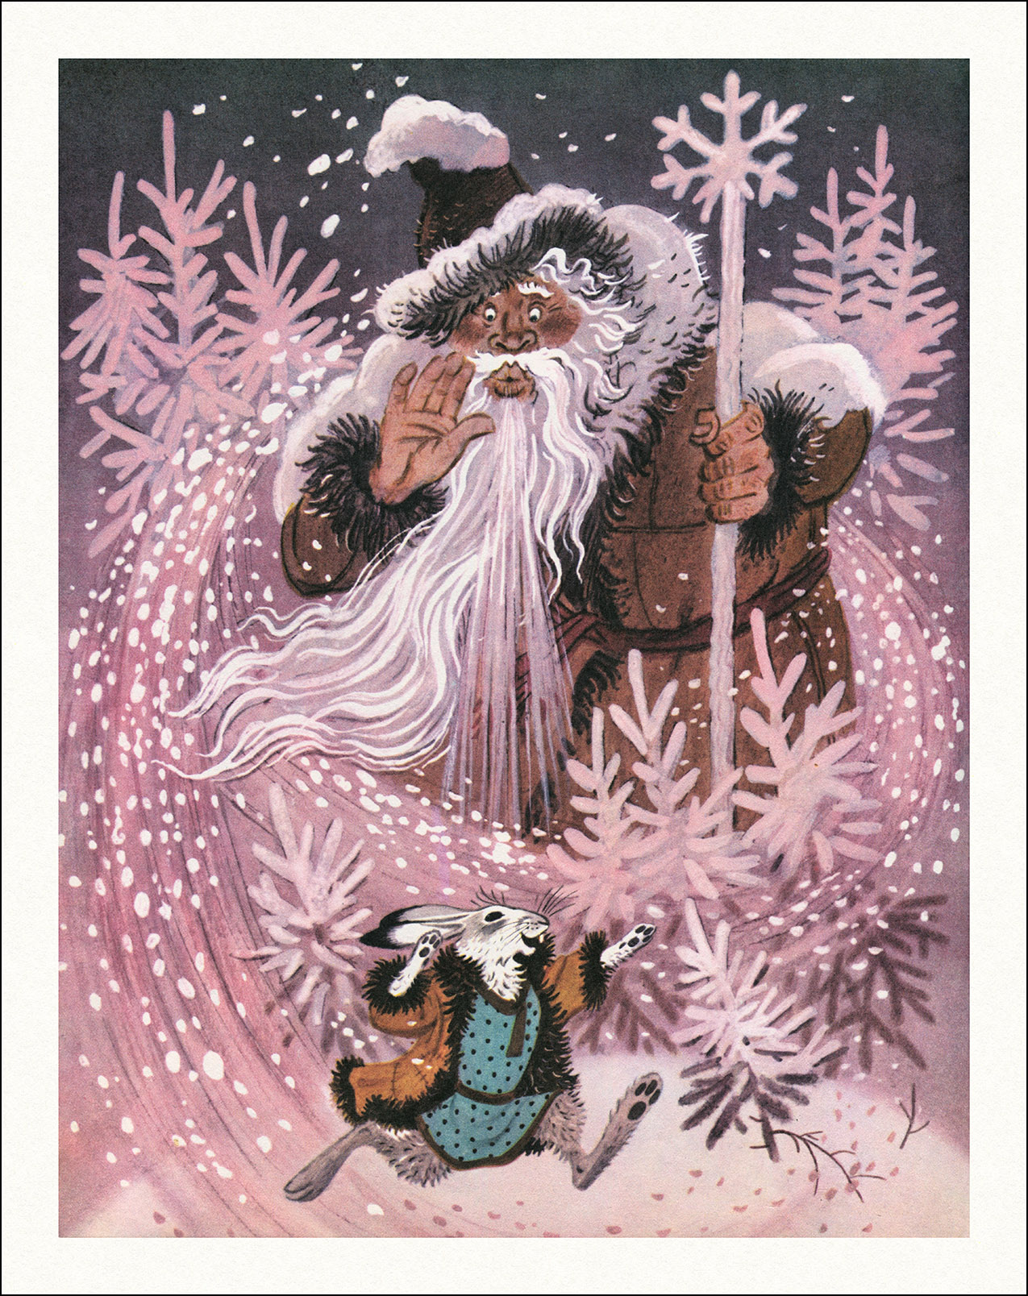
Мороз и заяц

Slide 9
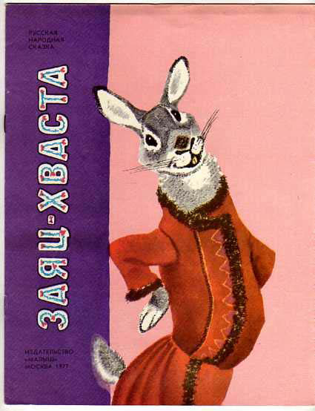
Русская народная сказка
«Заяц – хваста»

Slide 10
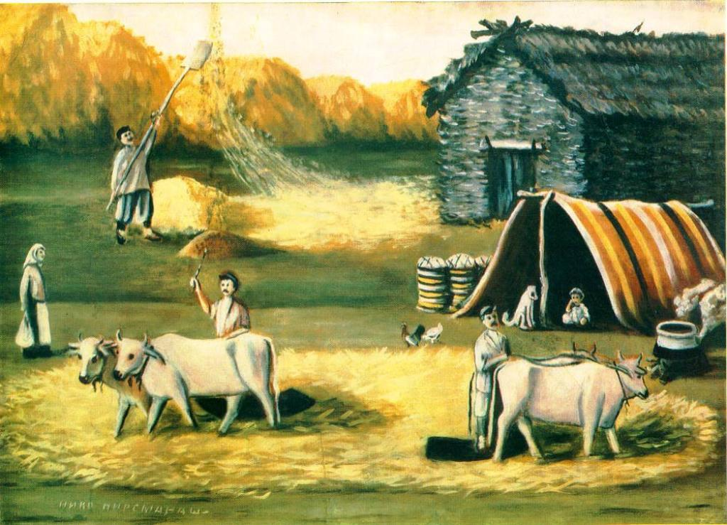
Словарная работа
Крестьянин
Гумно – площадка для молотьбы сжатого хлеба.

Slide 11
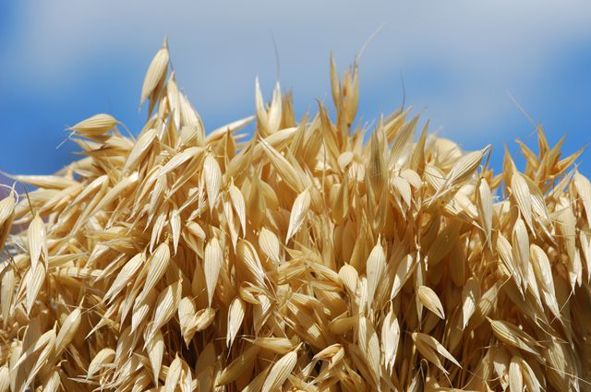
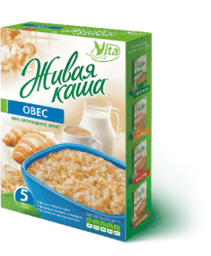
Словарная работа
Овёс – растение семейства злаковых, зерна которого идут на корм домашним животным, а также для крупы.
Кокорина

Slide 12


Slide 13
приходилось потрепала
подхватила встретила
рассказали разыскивать
зубищи лапищи
усищи кокорина

Slide 15
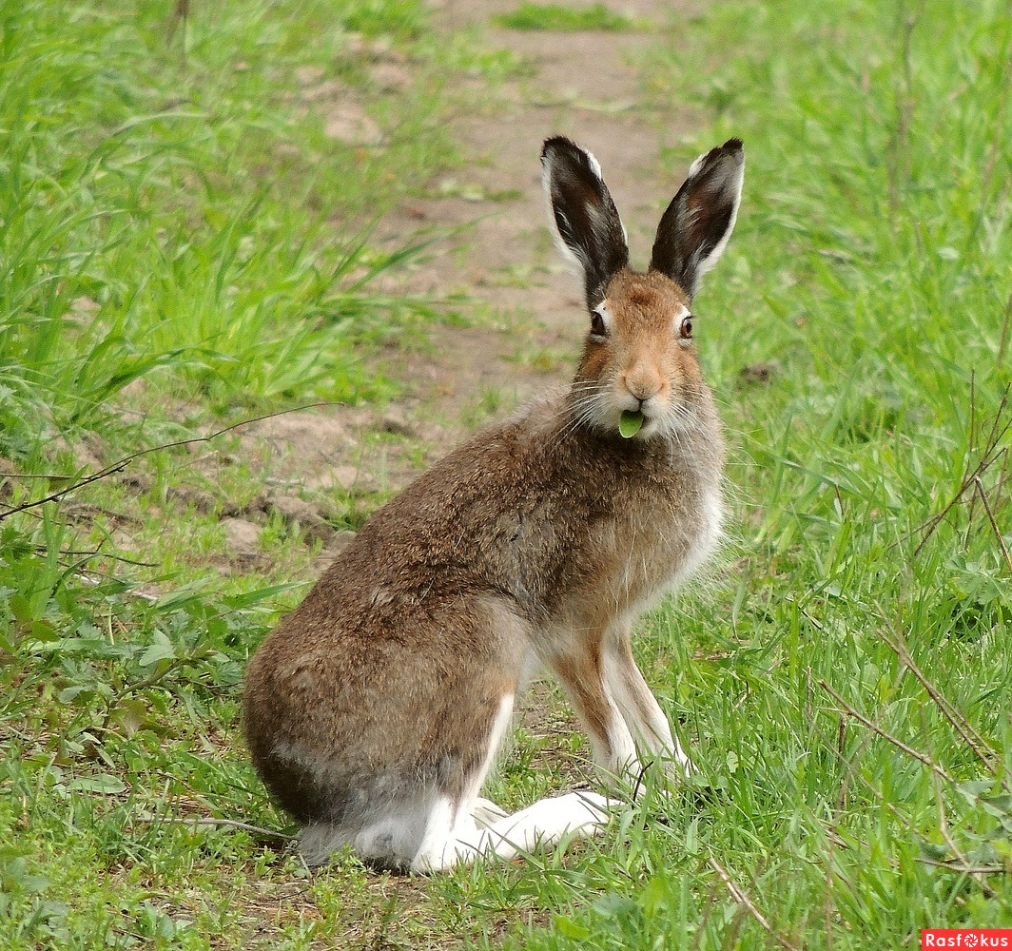
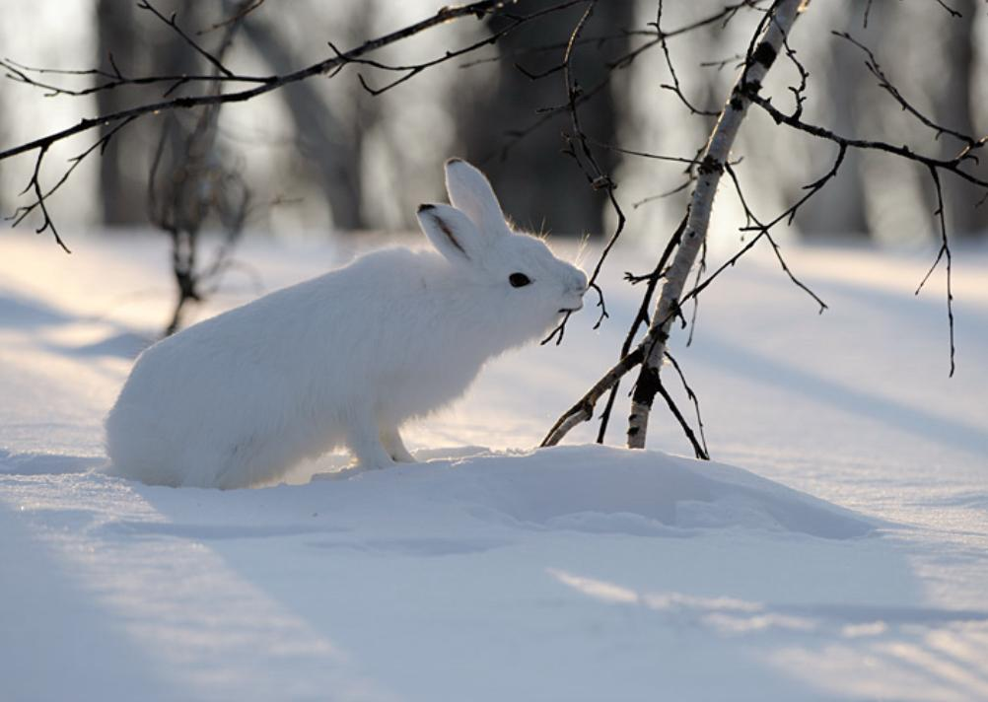
Заяц русак
Заяц беляк

Slide 16
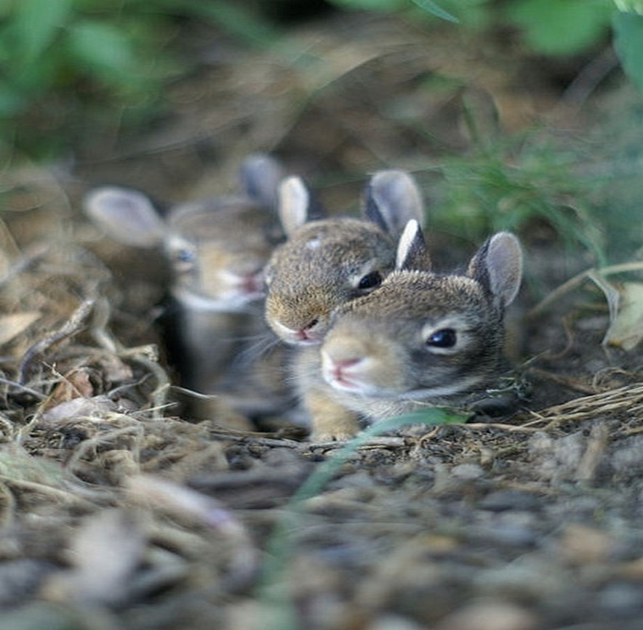
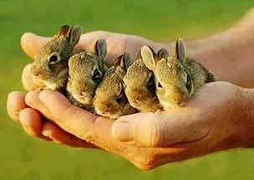

Slide 17
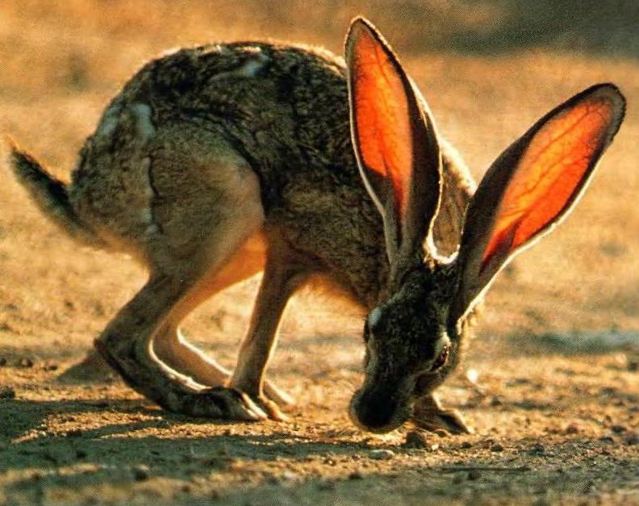

Slide 18
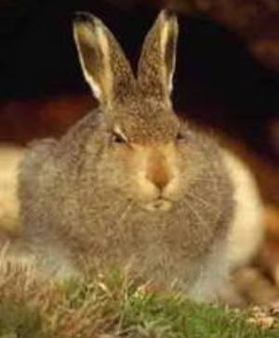

Slide 19
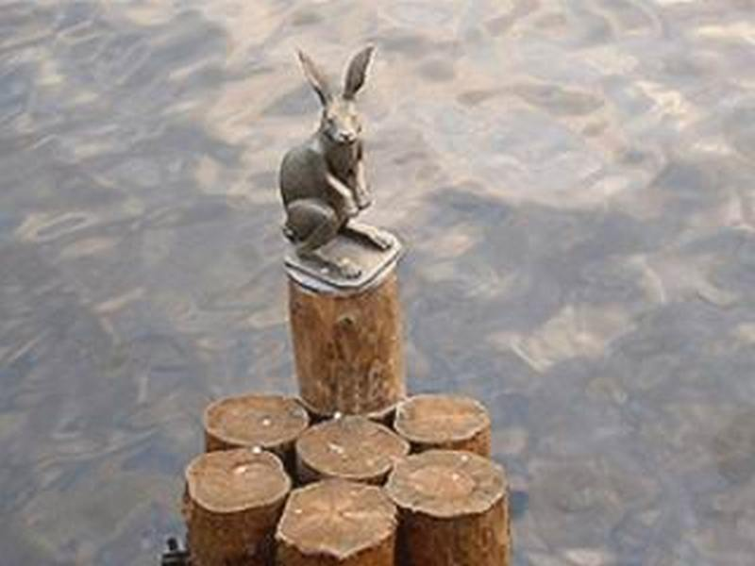
Г. Санкт - Петербург

Slide 20
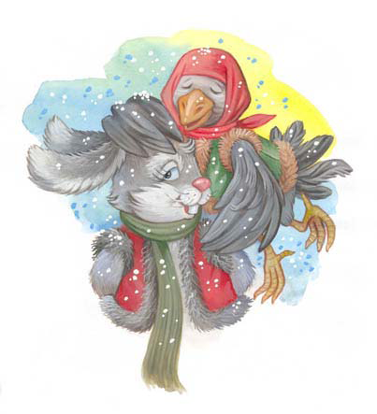

Slide 21
Спасибо за урок!!!

